Slide 1
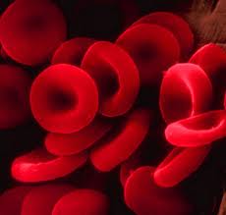
Лекция 2
Морфология и функция клеток крови (эритроциты). Гемоглобин.

Slide 2
План лекции
1. Понятие об эритроне. Мегало- и эритробластический тип кроветворения.
2. Морфология и физиология эритроцитов.
3. Гемоглобин. Формы гемоглобина.

Slide 3
Мегалобластический эритропоэз
1 — промегалобласт; 2 — базофильный мегалобласт; 3, 4 — полихроматофильные ме-галобласты; 5, 6, 7 — оксифильные мегалобласты; 8 – мегалоцит

Slide 4
Нормобластический тип кроветворения
1 – эритробласт, 2 — проэритробласт; 3 — базофильный эритробласт, 4,5 — полихроматофильные эритробласты, 6, 7 — оксифильные эритробласты; 8 – эритроцит (нормоцит)

Slide 5
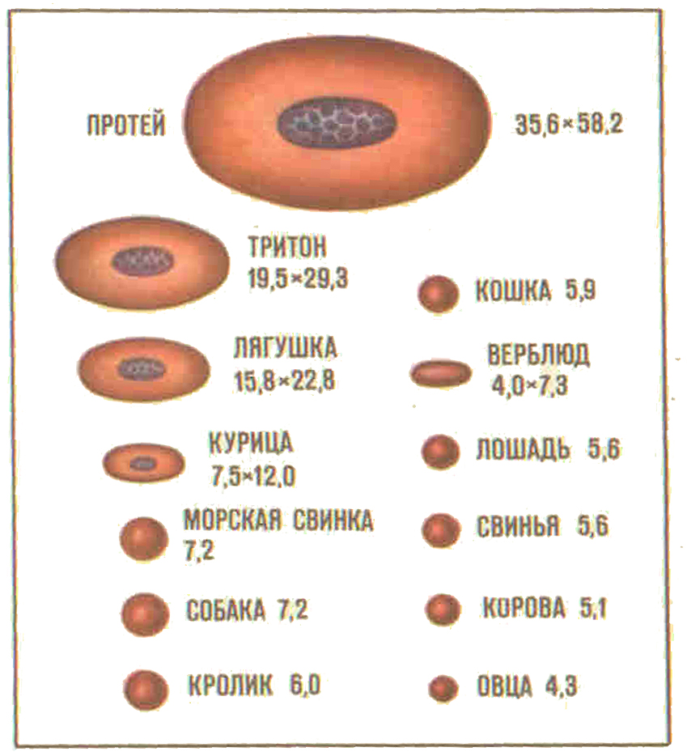
Эритроциты разных видов животных

Slide 6
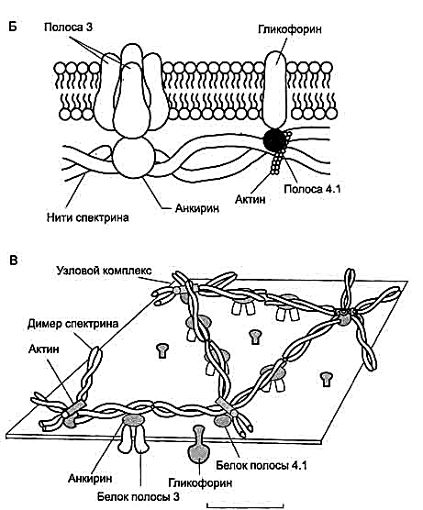
Строение околомембранного белкового комплекса (Б) и цитоскелета эритроцитов (В). Белок полосы 4.1 образует со спектрином и актином "узловой комплекс", который посредством белка полосы 4.1 связывается с гликофорином. Анкирин соединяет спектрин с белком полосы 3 (Б).
На цитоплазматической поверхности мембраны эритроцита имеется гибкая сетеобразная структура, состоящая из белков и обеспечивающая пластичность эритроцита при прохождении им через мелкие капилляры (В).

